Slide 1
线代角度下的CRT与LIP
东营市第一中学 张瑞熙

Slide 2

从同余开始
思考：对于同余方程组 $\left\{\begin{aligned}x≡a_{1}(mod 2) \\ x≡a_{2}(mod 3)\end{aligned} \right.有$几组可能的解？
答案十分显然，有六组：
$\left\{\begin{aligned}2≡0 (mod 2) \\ 2≡2(mod 3)\end{aligned}\right.$ $\left\{\begin{aligned} 4≡0 (mod 2) \\ 4≡1(mod 3)\end{aligned}\right.$ $\left\{\begin{aligned}0≡0 (mod 2) \\ 0≡0(mod 3)\end{aligned}\right.$
$\left\{\begin{aligned}5≡1 (mod 2) \\ 5≡2(mod 3)\end{aligned}\right.$ $\left\{\begin{aligned}1≡1 (mod 2) \\ 1≡1(mod 3)\end{aligned}\right.$ $\left\{\begin{aligned}3≡1 (mod 2) \\ 3≡0(mod 3)\end{aligned}\right.$

Slide 3
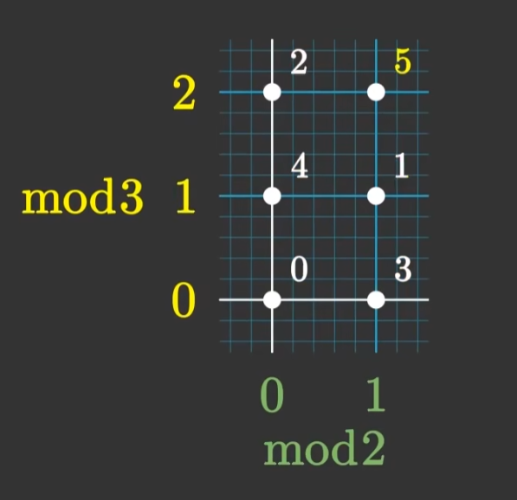
同余坐标系
不如来打个表……
对于任意两个互质的模数，
都可以这样打表。

Slide 4
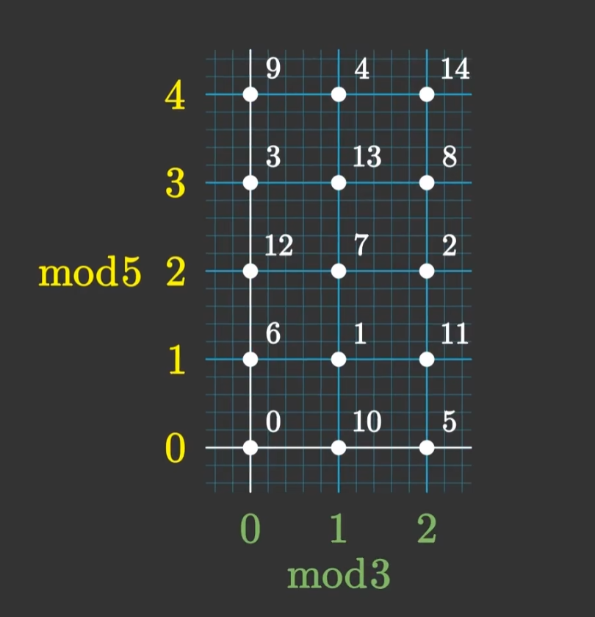
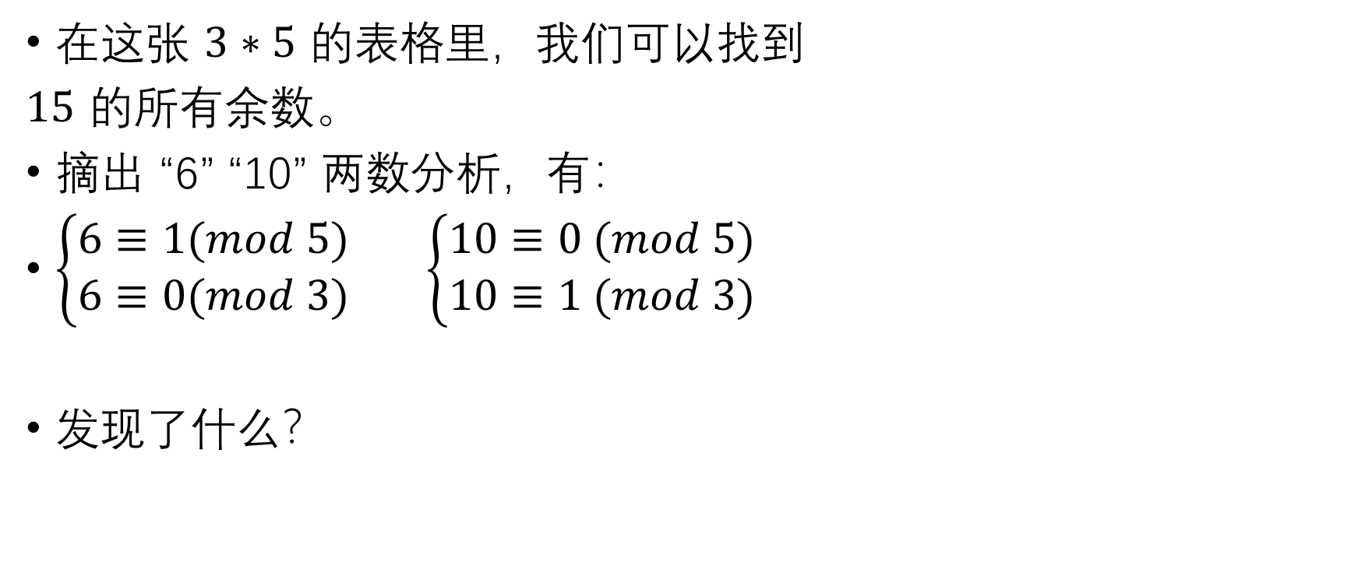
分析
在这张 $3∗5$ 的表格里，我们可以找到
$15$ 的所有余数。
摘出 “6” “10” 两数分析，有：
$\left\{\begin{aligned}6≡1(mod 5) \\ 6≡0(mod 3)\end{aligned}\right.$ $\left\{\begin{aligned}10≡0 (mod 5) \\ 10≡1 (mod 3)\end{aligned}\right.$
发现了什么？

Slide 5
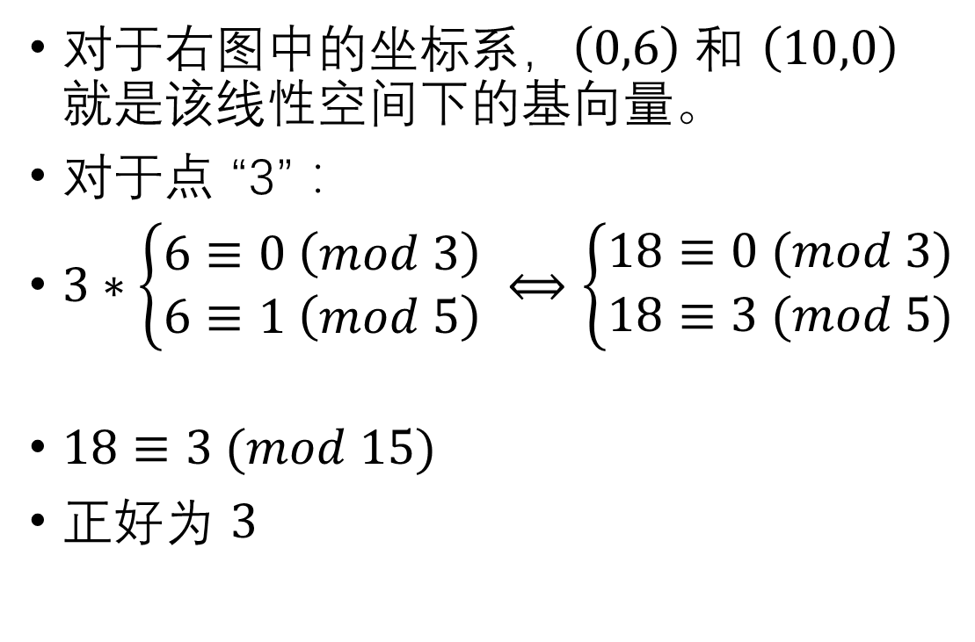
同余线性空间下的基向量
对于右图中的坐标系，$\left(0,6\right) 和$ $\left(10,0\right)$就是该线性空间下的基向量。
对于点 “3” ：
$3∗\left\{\begin{aligned}6≡0 \left(mod 3\right) \\ 6≡1 \left(mod 5\right)\end{aligned}\right. ⟺$ $\left\{\begin{aligned}18≡0 (mod 3) \\ 18≡3 (mod 5)\end{aligned}\right.$
$18≡3 (mod 15)$
正好为 $3$

Slide 6

同余线性空间下的坐标表示
由上易得，同余坐标系中的任意点都可以使用基向量表示出来。
$10=\left({1 \atop 0}\right),6=\left({0 \atop 1}\right)⟺\left({a \atop b}\right)=a∗\left({1 \atop 0}\right)+b∗\left({0 \atop 1}\right)=a∗10+b∗6$
更一般地，她可以用来解任何模数互质的同余方程组。
$\begin{matrix}x≡a_{1} (mod m_{1}) \\ \begin{aligned}x≡a_{2} (mod m_{2}) \\ … \\ x≡a_{n} (mod m_{n})\end{aligned}\end{matrix}$ $x≡\sum_{i=1}^{n}{a_{i}e_{i}} (mod \prod_{i=1}^{n}{m_{i}})$ ， $e_{i}=δ_{ij}(mod m_{j})$

Slide 7
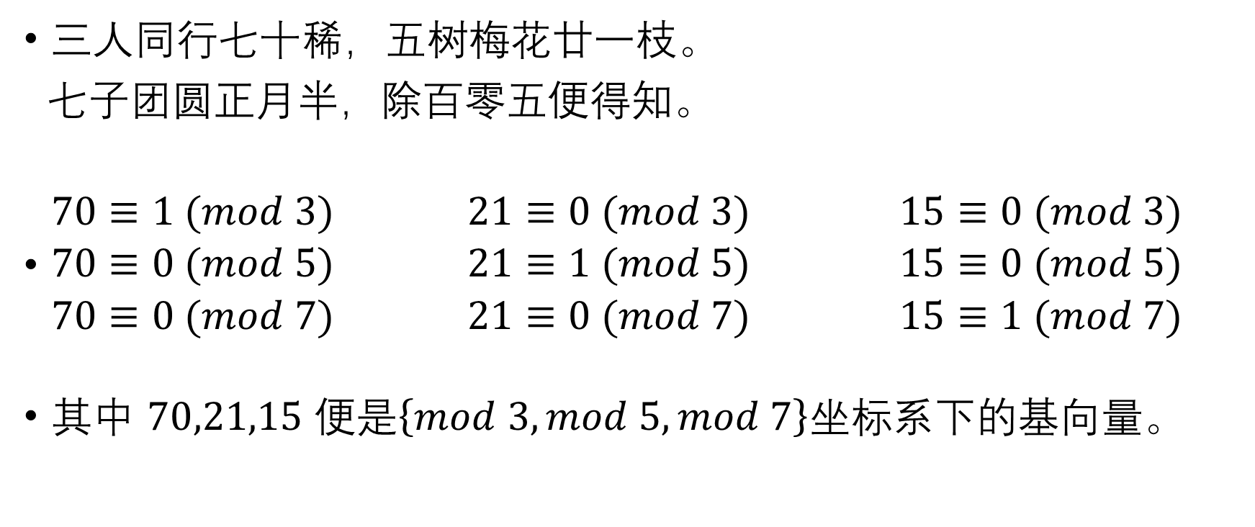
例
三人同行七十稀，五树梅花廿一枝。
七子团圆正月半，除百零五便得知。
$\begin{matrix}70≡1 (mod 3) \\ 70≡0 (mod 5) \\ 70≡0 (mod 7)\end{matrix}$ $\begin{matrix}21≡0 (mod 3) \\ 21≡1 (mod 5) \\ 21≡0 (mod 7)\end{matrix}$ $\begin{matrix}15≡0 (mod 3) \\ 15≡0 (mod 5) \\ 15≡1 (mod 7)\end{matrix}$
其中 $70,21,15$ 便是$\left\{mod 3,mod 5,mod 7\right\}$坐标系下的基向量。

Slide 8
那这些好用的基向量怎么求呢？

Slide 9
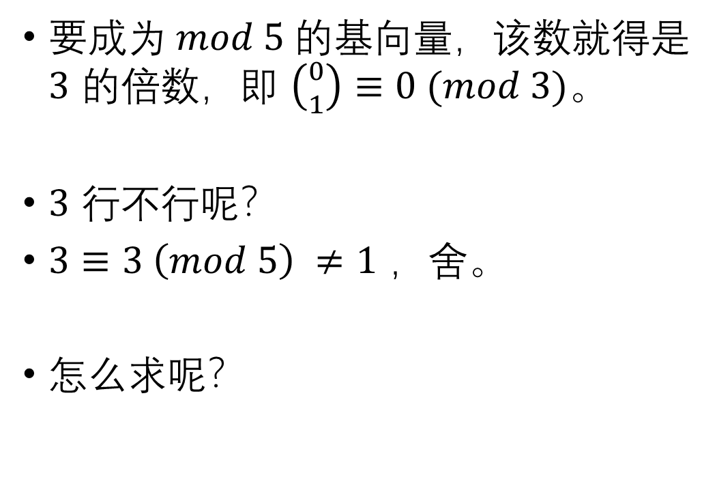
要成为$mod 5 的$基向量，该数就得是$3$ 的倍数，即 $\left({0 \atop 1}\right)≡0 (mod 3)。$
$3$ 行不行呢？
$3≡3 \left(mod 5\right) ≠1$ ，舍。
怎么求呢？

Slide 10

数论倒数 – 逆元
如果 $ab≡1(mod m)，$定义 $a^{−1}≡b(mod m)$ 。
接上问，$2≡3^{−1}(mod 5)$ ，即$3$的数论倒数为 $2$
将 $3∗2=6$ 代入，有以下过程：
$2∗\left\{\begin{aligned}3≡3 \left(mod 5\right) \\ 3≡0 \left(mod 3\right)\end{aligned}\right.=\left\{\begin{aligned}6≡1 \left(mod 5\right) \\ 6≡0 \left(mod 3\right)\end{aligned}\right. ，$即 $5$ 的基向量
同理可求出其他对的基向量

Slide 11
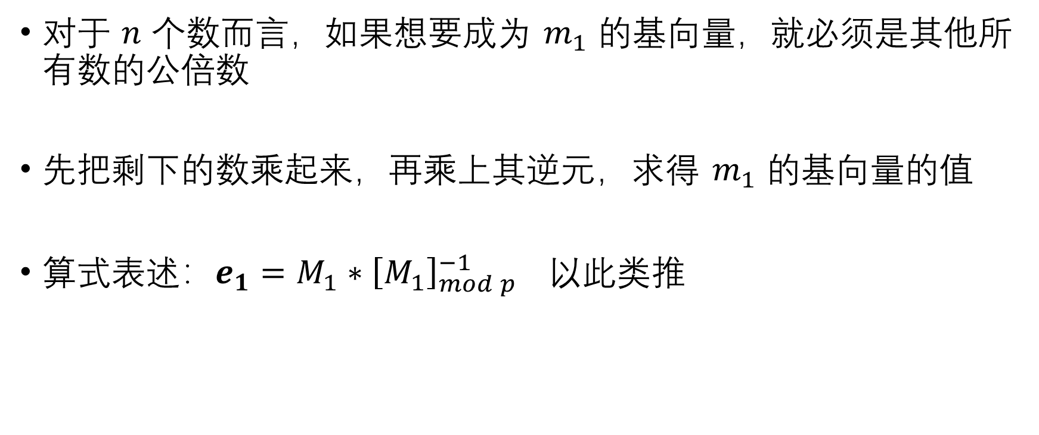
对于多维同余坐标系
对于 $n$ 个数而言，如果想要成为 $m_{1}$ 的基向量，就必须是其他所有数的公倍数
先把剩下的数乘起来，再乘上其逆元，求得 $m_{1}$ 的基向量的值
算式表述：$e_{1}=M_{1}∗{\left[M_{1}\right]}_{mod p}^{−1}$ 以此类推

Slide 12
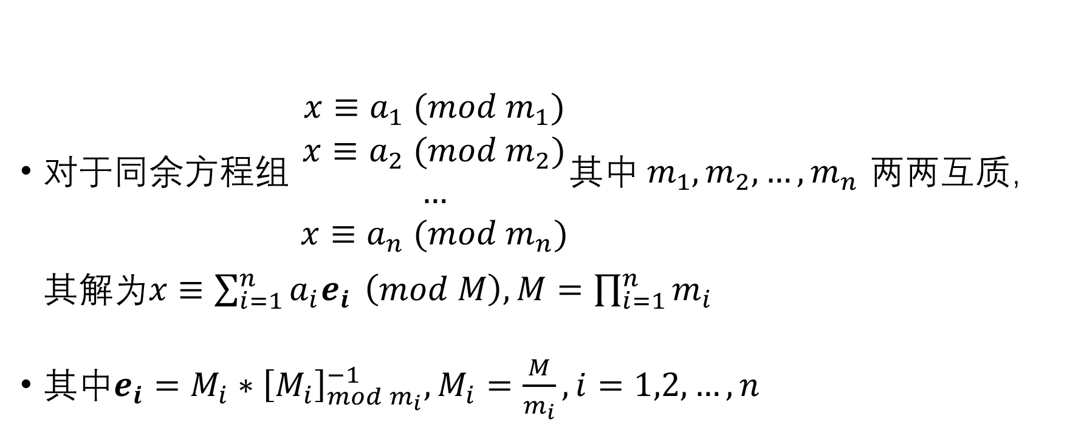
整理：中国剩余定理
对于同余方程组 $\begin{matrix}x≡a_{1} (mod m_{1}) \\ \begin{aligned}x≡a_{2} (mod m_{2}) \\ … \\ x≡a_{n} (mod m_{n})\end{aligned}\end{matrix}$其中$m_{1},m_{2},…,m_{n}$ 两两互质，其解为$x≡\sum_{i=1}^{n}{a_{i}e_{i}} \left(mod M\right), M=\prod_{i=1}^{n}{m_{i}}$
其中$e_{i}=M_{i}∗{\left[M_{i}\right]}_{mod m_{i}}^{−1},M_{i}=\frac{M}{m_{i}},i=1,2,…,n$

Slide 13
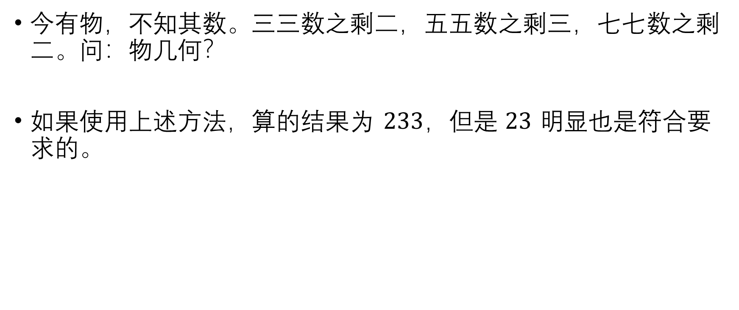
疑问
今有物，不知其数。三三数之剩二，五五数之剩三，七七数之剩二。问：物几何？
如果使用上述方法，算的结果为 $233$，但是 $23$ 明显也是符合要求的。

Slide 14
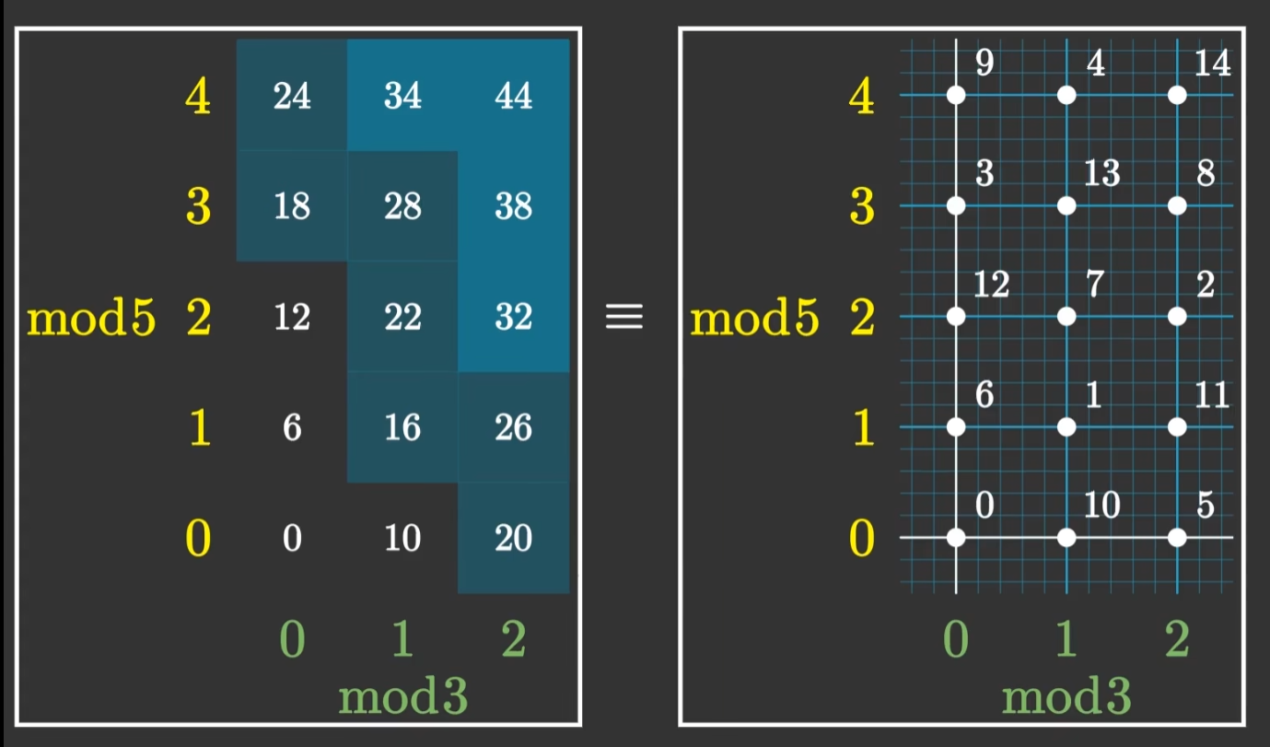

所有基向量的和一定会大于所有数的乘积。
$mod$

Slide 15

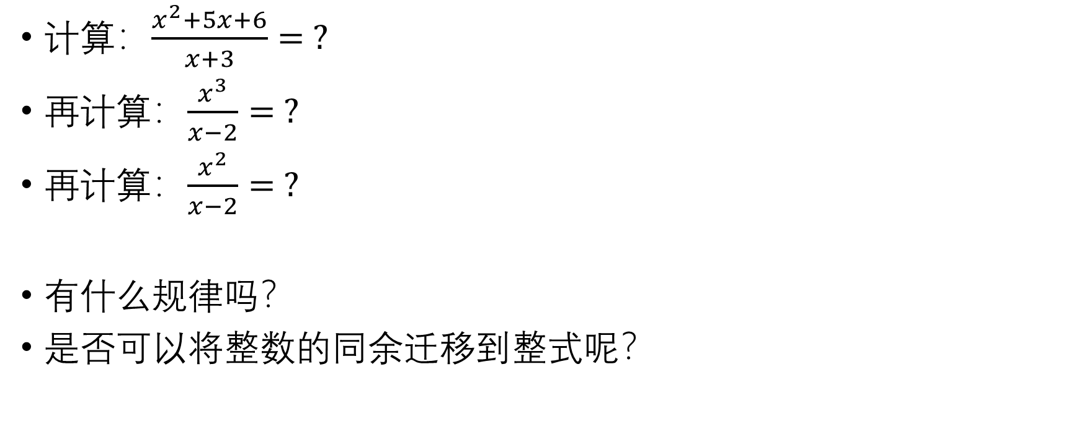

整式的同余
计算：$\frac{x^{2}+5x+6}{x+3}= ?$
再计算：$\frac{x^{3}}{x−2}= ?$
再计算：$\frac{x^{2}}{x−2}= ?$
有什么规律吗？
是否可以将整数的同余迁移到整式呢？
$$x^{2}+2x+4 ……2^{3}$$
$$x+2……2^{2}$$

Slide 16

整式的同余
$x^{2}÷\left(x−2\right)=x+2……2^{2}$
$x^{2}≡4 \left(mod x−2\right)$
整数同余的加、减、乘、逆元操作同样适用

Slide 17
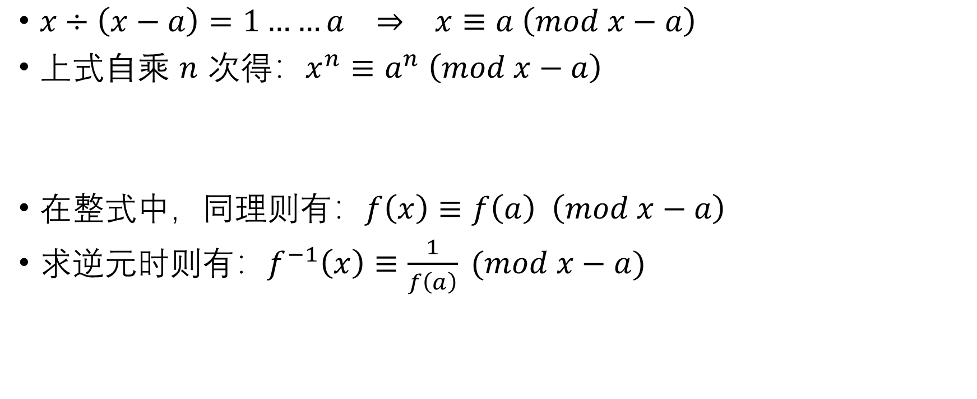
整式同余的性质
$x÷\left(x−a\right)=1……a ⇒ x≡a \left(mod x−a\right)$
上式自乘 $n$ 次得：$x^{n}≡a^{n} \left(mod x−a\right)$
在整式中，同理则有：$f\left(x\right)≡f\left(a\right) \left(mod x−a\right)$
求逆元时则有：$f^{−1}\left(x\right)≡\frac{1}{f\left(a\right)} (mod x−a)$

Slide 18

整式的中国剩余定理
对于同余方程组$\begin{matrix}f(x)≡a_{1}(x) (mod m_{1}(x)) \\ \begin{aligned}f\left(x\right)≡a_{2} \left(x\right) (mod m_{2}(x)) \\ … \\ f\left(x\right)≡a_{n} \left(x\right) (mod m_{n}(x))\end{aligned}\end{matrix}$其中 $m_{i}(x)$两两互质其解为$x≡\sum_{i=1}^{n}{a_{i}{\left(x\right)e}_{i}\left(x\right)} \left(mod M\left(x\right)\right), M\left(x\right)=\prod_{i=1}^{n}{m_{i}\left(x\right)}$
其中$e_{i}(x)=M_{i}(x)∗{\left[M_{i}\left(x\right)\right]}_{mod m_{i}\left(x\right)}^{−1},M_{i}(x)=\frac{M(x)}{m_{i}(x)},i=1,2,…,n$

Slide 19

Last step——化简
由性质可得：$\left\{\begin{aligned}f\left(x\right)≡f\left(a\right) \left(mod x−a\right) \\ f^{−1}\left(x\right)≡\frac{1}{f\left(a\right)} (mod x−a) \end{aligned}\right.$
代入化简： $\begin{matrix}f(x)≡f (x_{1}) (mod x−x_{1}) \\ \begin{aligned}f\left(x\right)≡f \left(x_{2}\right) (mod x−x_{2}) \\ … \\ f\left(x\right)≡f\left(x_{n}\right) (mod x−x_{n})\end{aligned}\end{matrix}$
其他的整式同理化简。

Slide 20

拉格朗日插值法
$f\left(x\right)=\sum_{i=1}^{n}{f(x_{i})\prod_{j≠i}{\frac{x−x_{j}}{x_{i}−x_{j}}}}$
拓展学习：$Winograd$算法：$h=A^{T}[Gp⊙B^{T}s]$

Slide 21
End.

